Slide 1
連携最適化による操業支援 LR2審査 時間配分
残件：p4(総括),p8(スコープ),p10-11(スケジュール),p15-19(モデリング),p26(知見),p28(状況),p29(アウトプット),p31(リソース),p33-35(今後)
⇒総括、スケジュール、アウトプット、リソースなど、確実に埋める箇所を優先してください。スコープ、モデリング、知見、状況、今後のスライドは相談しつつ確定していきましょう。
議題 | 内容 | 担当 | 時間 (Total 80分)
オープニング |  | ファシ | 1分
１．審査資料の説明 | 提案者のプレゼンテーション | 鎌田 | 35分
２．Clarification | 内容理解のためのQ&A | 全員 | 9分
３．議論 | ・本テーマの成果・課題について ・今後の計画について | 全員 | 25分
４．講評・判定 | テーマクローズについて | 各部長 センター長 | 9分
クロージング |  | ファシ | 1分
08：30
08：31
09：06
09：15
09：40
09：49
09：50

Slide 2
連携最適化による操業支援 LR2資料案
Title | 連携最適化による操業支援 LR2資料 |  |  | Date | 2023/12/20
No. | SMM-BD19-INV-08R-0001 |  |  | Rev. | 0
Desc. | 初版作成 |  |  | Issue | INV プロジェクトデザイン部
Author | 鎌田健一 | Check | 福沢充孝 | Approval | 藤田佳弘
鎌田健一
MK本部 イノベーションセンター
プロジェクトデザイン部 オペレーショナルエクセレンスGr.
2023-12-25

Slide 3
LR2審査
目的
本研究開発テーマの中止の承認を得ること
審査後の予定
研究報告書の作成・提出

Slide 4
本テーマの総括
背景
最適操業ソリューションテーマでは、ユーティリティにおいて目標精度・工数削減を達成できた。
一方、生産系プロセスでの実証実験では、モデル精度確保のための試行錯誤に基づく工数が発生している。また、今後市場の伸びが予想される再生化学などでも、同様の課題が発生すると予想される。
目的
モデリングおよび最適化上の課題を解決し、既存市場での最適化効果の向上・スケール性実現と、新市場への対応を狙う。
計画
本プロセスに適用可能なモデリングおよび最適化技術を想定し、研究試作および検証を実施する。
成果
最適化技術の開発は順調、ROプロセスにも適用した。モデリング技術は既存技術を組み合わせて試作した。
課題
最重要であるモデリング技術が開発目標に達しなかったため、Phase2での中止を決断。
今後
今後は、Gr.全体のミッションを整理し直した上で、各メンバーの次期テーマ創出を目指す。

Slide 5
LR2審査 アジェンダ
研究開発提案・計画 振り返り
背景・課題
研究開発のスコープ
開発目標
計画・体制
技術検証結果・成果
各要素技術の検証
検証結果概観
テーマ全体の状況
テーマの状況概観
リソース
今後について

Slide 6
提案するテーマの概要
1. 研究開発提案・計画 振り返り
背景
最適操業ソリューションテーマはDDMOnEXとして製品化した。
机上FS、実証実験、実ビジネスで多くの経験を得た。
紙パ、下水、化学、ユーティリティなどで机上FSにより適用可能性を検証
三重や中国Goldwindの下水処理プラントで現場実証
日本製紙石巻工場で正式導入、成果シェア開始
課題
ユーティリティでは当初の見込みどおり、目標精度・工数削減を達成できた。一方、生産系プロセスでの実証実験は本導入の経験では、精度の確保に苦労し、そのための試行錯誤などにより工数も期待したほど削減できていない。
今後市場の伸びが予想される再生化学などでも、同様の課題が発生すると予想される。
目的
モデリングおよび最適化上の課題を解決し、既存市場での最適化効果の向上・スケール性実現と、新市場への対応を狙う。

Slide 7
動特性・非線型性を持つ対象における操業最適化の課題
1. 研究開発提案・計画 振り返り
LR1資料
DDMOによって、従来のモデル作成手順を削減した
動特性・非線型性が主要因となり試行錯誤、ただし改善にも限界がある
モデル作成手順
精度改善に必要な作業・工夫例
むだ時間・IR調整
むだ時間・IR調整
対象プロセスに有効な説明変数を追加する。ただし、より深い知見や理解が必要となる。
物理現象 (たいてい非線型) を理解するために、より専門的なプロセスの理解が必要。
非線型な変数を手動で追加する場合、線型近似のための数理・最適化の知識が必要。大域的最適解でなくなるという限界もある。
動特性がある場合、モデル精度が最も高くなるむだ時間を試行錯誤で探す。ただし、その近似にも限界がある。
実際の設備を仮想的に分割してモデル化することで、少しでも良い特性を得る。ただし、設備フロー図を書き直す必要がある。
非線型特徴量作成
非線型特徴量作成
生産プロセスでは多くのケースで、計算結果が現実と乖離し、そのままでは受け入れられないため、モデル化から見直す。
設備特性の定式化
制約の定式化
制約の定式化
モデルプログラム作成
DDMO
モデル誤差確認
フロー図の作成
フロー図の作成
プラントモデル検証
プラントモデル検証
効果算出

Slide 8
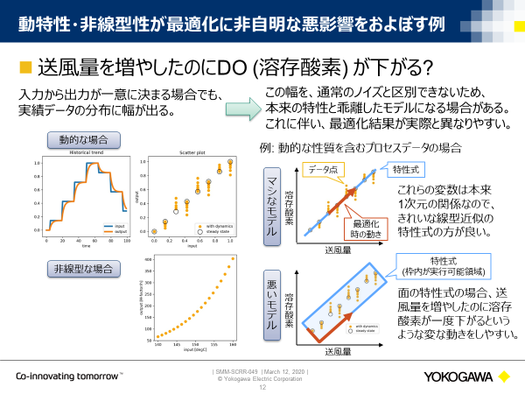
研究開発のスコープ
1. 研究開発提案・計画 振り返り
どんな技術を開発するのか？非線形性・動特性を考慮したモデリングが入ると、従来から何が変わるか？など
生産プロセスデータの動特性・非線型性に対応可能なモデリング・最適化技術の開発を目指す。
DDMOが生産プロセスで起こる課題
プロセス特性
静特性・線型性
動特性・非線型性
ユーティリティ
紙パ蒸解、下水曝気
化学リサイクル、再生水
要素技術 | DDMO | 提案技術
モデリング | 静的・線型性 （一部動的対応） | 動的・非線型性
最適化 | 線型 | 非線型 （ブラックボックス）
LR0資料

Slide 9
研究開発の達成目標
1. 研究開発提案・計画 振り返り
LR2-1までに技術自体の評価を行い、
LR2までに既存市場・新市場での有効性を評価する。
時期 | 項目 | 目標
LR2-1 | ベンチマークによる性能評価 | ベンチマーク問題による技術の性能評価を行い、モデリング・最適化の有望な技術を確定させること。 進捗 有望な技術を確定した。 性能評価 (モデリング技術) が遅れているため、担当者を二人追加。
LR2 | 対象プロセスでの有効性評価 | ラボレベルの試作アルゴリズムを用いて、物理モデルを用いた人工データ、および、実データによる評価を完了させること。
 | 市場調査 | LR1時に実施したPEST、競合調査などを最新の状況に更新する。
LR3 | プロトタイプ | プロトタイプシステムが完成し操作ガイダンスが算出できること。 Exit先プロダクトで利用可能な形でモデルと最適化エンジンを提供できること。
※ラボレベル: アルゴリズムがまとまって実装されていて、データが利用可能であれば性能評価できる。エンドユーザーの利用は想定せず。

Slide 10
スケジュール
1. 研究開発提案・計画 振り返り
FY21 |  | FY22
3Q | 4Q | 1Q | 2Q | 3Q | 4Q
LR2-1
LR2
LR3
モデリング手法の
拡張法検討
モデリング技術評価の
再検討
モデリング手法の
試作・検証
最適化問題規模
再見積もり
最適化手法の開発
(近傍生成+制約対処法)
最適化手法の
試作・検証
モデリング機能、最適化
機能のラボレベル試作
モデリング+最適化の
プロトタイプ開発
都立大との共同研究
契約更新
市場調査
蒸解・晒・下水処理・再エネなどを
題材に机上で性能検証
実プラントでのPoC

Slide 11
スケジュール（予定と実績）
1. 研究開発提案・計画 振り返り
要作成
FY21 |  | FY22
3Q | 4Q | 1Q | 2Q | 3Q | 4Q
LR2-1
LR2
LR3
モデリング手法の
拡張法検討
モデリング技術評価の
再検討
モデリング手法の
試作・検証
最適化問題規模
再見積もり
最適化手法の開発
(近傍生成+制約対処法)
最適化手法の
試作・検証
モデリング機能、最適化
機能のラボレベル試作
モデリング+最適化の
プロトタイプ開発
都立大との共同研究
契約更新
市場調査
蒸解・晒・下水処理・再エネなどを
題材に机上で性能検証
実プラントでのPoC

Slide 12

体制
1. 研究開発提案・計画 振り返り
Operational Excellence Gr.の最適化チームメンバーと技術開発・検証を実施。
最適化技術の開発は、東京都立大と共同研究を締結して実施
連携最適テーマ
計5名
モデリング技術：鵜飼、熊谷、征矢、井本
共同研究
鎌田TL
最適化技術：熊谷
安田研究室
：最適化技術
技術アドバイス、FS・実証実験実施：
熊谷、征矢、井本（ROモデリング）
技術検証先
FY2020～FY2023の4年間実施
（2024年3月で契約終了）
Water Sustainability Gr.
リサイクル化学Tm
松井、川田、小西
竹中、青木、神田、王、武田

Slide 13
LR2審査 アジェンダ
研究開発提案・計画 振り返り
背景・課題
研究開発のスコープ
開発目標
計画・体制
技術検証結果・成果
各要素技術の検証
検証結果概観
テーマ全体の状況
テーマの状況概観
リソース
今後について

Slide 14
非線型・動的な最適化用DDM技術へのアプローチ
2. 技術検証結果・成果 ▶ モデリング技術
非線型
M1. 動的システム学習側からのアプローチ
非線型回帰
DVBFとK-SIDを
制約抽出用に簡易拡張した手法を検証
非線型動的
システム学習
非線型
次元削減
が少し近い
M2. 次元削減・特徴抽出側からのアプローチ
ゴール
AutoEncoderの拡張で動的要素に対処する手法の構築は困難と判断
DDMO
(PCAを流用)
線型システム同定
M3. 動的・特徴抽出側からのアプローチ
該当する方法が見当たらない
動的
制約抽出

Slide 15












検証方法
主要な登場人物と評価項目を簡潔に示すことで精一杯。制御性能を評価する理由は「入力決定するためのモデルとして使えるかを評価したいから」以外には、口頭で補足するしかないかも。ただし、外挿の扱いの説明をどうするか。
また、予測性能と制御性能のイメージを図で伝えたいところ。二つの評価はモデルの使い方が違うので、入出力と合わせた図で示したが、目標値に追従するグラフで示す方法も誤差や偏差を直接示せるのであり得るかも。
2. 技術検証結果・成果 ▶ モデリング技術
紙パ蒸解工程のデータを用いて、各手法の予測性能と制御性能を評価した。
検証概要
比較手法
手法 | 線型／非線型 | 静的／動的
MLR | 線型 | 静的
FIR | 線型 | 動的
K-SID | 線型 | 動的
K-SID | 非線型 | 動的
DVBF | 線型 | 動的
DVBF | 非線型（区分線型） | 動的
予測性能
将来の実績との誤差が小さいか
蒸解プラント
シミュレータ
入力$x$
実績値$y$
予測誤差
予測値$\hat{y}$
機械学習モデル
制御性能
目標値との偏差が小さいか
（入力決定するケースでの性能）
コントローラ
(強化学習)
目標$r$
偏差$e$
制御入力$x$
制御量$\hat{y}$
$$+$$
MLR：線形重回帰
FIR：有限インパルス応答フィルタ
K-SID：カーネル部分空間同定法
DVBF：深層変分ベイズフィルタ
$$−$$
定常偏差

Slide 16






検証方法
2. 技術検証結果・成果 ▶ モデリング技術
紙パ蒸解工程のデータを用いて、各手法の予測性能と制御性能を評価した。
検証概要
パターン2
比較手法
手法 | 線型／非線型 | 静的／動的
MLR | 線型 | 静的
FIR | 線型 | 動的
K-SID | 線型 | 動的
K-SID | 非線型 | 動的
DVBF | 線型 | 動的
DVBF | 非線型（区分線型） | 動的
予測性能
将来の実績との誤差が小さいか
蒸解プラント
シミュレータ
出力$y$
予測誤差
実績値
予測値
入力$x$
機械学習モデル
制御性能
目標値との偏差が小さいか
（入力決定するケースでの性能）
制御量$y$
コントローラ
(強化学習)
定常偏差
目標値$r$
調整
MLR：線形重回帰
FIR：有限インパルス応答フィルタ
K-SID：カーネル部分空間同定法
DVBF：深層変分ベイズフィルタ
制御量
制御入力$x$

Slide 17









検証方法
2. 技術検証結果・成果 ▶ モデリング技術
紙パ蒸解工程のデータを用いて、各手法の予測性能と制御性能を評価した。
検証概要
パターン3
比較手法
手法 | 線型／非線型 | 静的／動的
MLR | 線型 | 静的
FIR | 線型 | 動的
K-SID | 線型 | 動的
K-SID | 非線型 | 動的
DVBF | 線型 | 動的
DVBF | 非線型（区分線型） | 動的
予測性能
将来の実績との誤差が小さいか
蒸解プラント
シミュレータ
実績$y$
入力
出力
予測$\hat{y}$
時刻$t$
時刻$t$
予測誤差
機械学習モデル
制御性能
目標値との偏差が小さいか
（入力決定するケースでの性能）
調整済
目標$r$
コントローラ
(強化学習)
制御入力
MLR：線形重回帰
FIR：有限インパルス応答フィルタ
K-SID：カーネル部分空間同定法
DVBF：深層変分ベイズフィルタ
初期値
出力
制御量$\hat{y}$
時刻$t$
時刻$t$
定常偏差

Slide 18
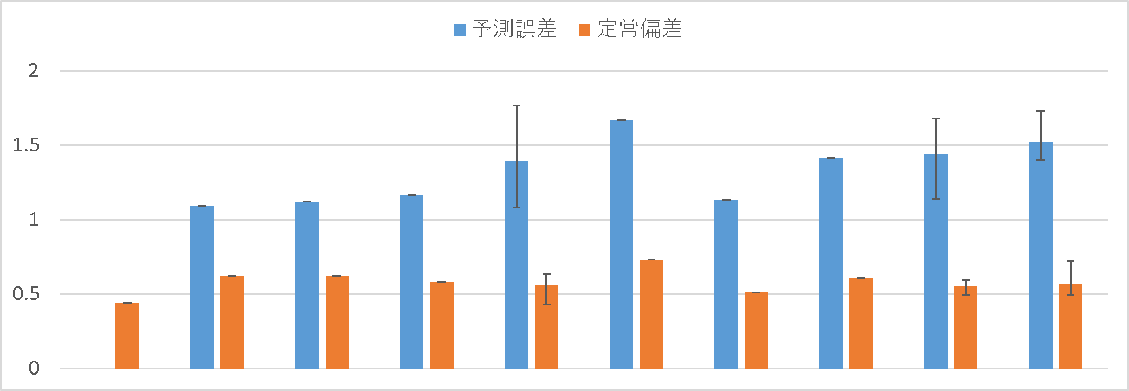
検証結果
非線形性・動特性を入れたらどうなるか？という検証なので、結果を並べる順番も気を付けたほうが良い。
言いたいことは、①両性質を考慮しても、予測性能・制御性能が大きく改善しないこと、②相関しないから最適化計算への応用も期待できないこと（予測性能からモデル選択するのが困難）の2点に要約できるはず。ただし、外挿の件をどう話すか？
2. 技術検証結果・成果 ▶ モデリング技術
予測性能・制御性能は、非線型性・動特性を考慮しても、大きく改善しなかった。
両手法とも、最適化計算への応用が期待できないと判断。
予測誤差：検証期間のRMSE、定常偏差：偏差のRMSE
動特性を考慮すると、
定常偏差が若干改善する
予測誤差と制御性能の間の相関が低い
1.39
1.44
1.09
1.12
1.17
1.13
KN価の誤差（平均値 約15）
0.62
0.62
0.58
0.56
0.55
0.44
0.51
基準
MLR
FIR
K-SID
DVBF
K-SID
DVBF
線型・静的
線型・動的
非線型・動的
※DVBFは3試行した結果の最大・最小・平均値を示している

Slide 19
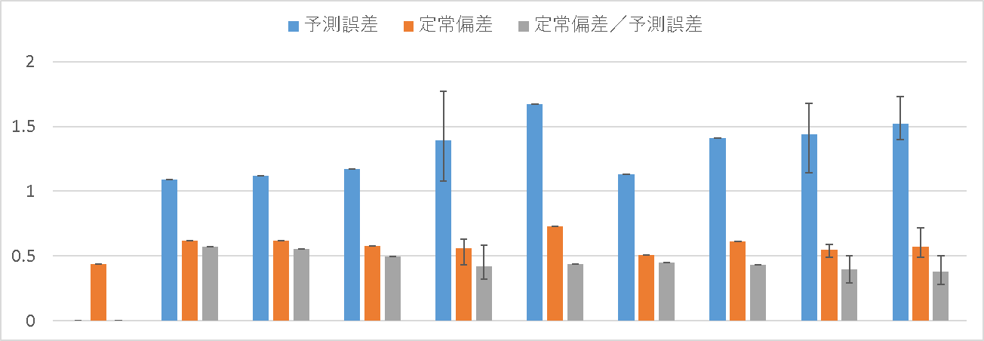
検証結果
2. 技術検証結果・成果 ▶ モデリング技術
定常偏差と予測誤差の比を追加したバージョン。相関の維持を示したいなら、この比をMLRと比べればよい。K-SIDとDVBFは比が小さくなっているため、相関が下がっていることがわかる。
予測性能・制御性能は、非線型性・動特性を考慮しても、大きな改善はなかった。
両手法とも、最適化計算への応用が期待できないと判断。
予測誤差：検証期間のRMSE、定常偏差：偏差のRMSE
動特性を考慮すると、
定常偏差が若干改善する
予測誤差と制御性能の間の相関が低い
1.39
1.44
1.09
1.12
1.17
1.13
KN価の誤差（平均値 約15）
0.62
0.62
0.58
0.56
0.55
0.44
0.51
基準
MLR
FIR
K-SID
DVBF
K-SID
DVBF
線型・静的
線型・動的
非線型・動的
※DVBFは3試行した結果の最大・最小・平均値を示している

Slide 20
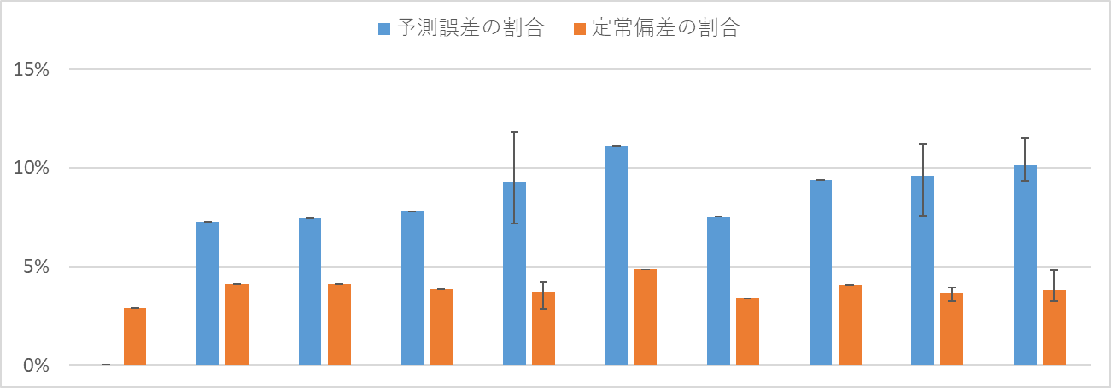
検証結果
非線形性・動特性を入れたらどうなるか？という検証なので、結果を並べる順番も気を付けたほうが良い。
言いたいことは、①両性質を考慮しても、予測性能・制御性能が大きく改善しないこと、②相関しないから最適化計算への応用も期待できないこと（予測性能からモデル選択するのが困難）の2点に要約できるはず。ただし、外挿の件をどう話すか？
2. 技術検証結果・成果 ▶ モデリング技術
予測性能・制御性能は、非線型性・動特性を考慮しても、大きく改善しなかった。
両手法とも、最適化計算への応用が期待できないと判断。
予測誤差：検証期間のRMSE、定常偏差：偏差のRMSE
動特性を考慮すると、
定常偏差が若干改善する
予測誤差と制御性能の間の相関が低い
9.3%
9.6%
KN価の誤差の割合（分母 15）
7.3%
7.5%
7.8%
7.5%
目標精度
4.1%
4.1%
3.9%
3.7%
3.7%
2.9%
3.4%
基準
MLR
FIR
K-SID
DVBF
K-SID
DVBF
線型・静的
線型・動的
非線型・動的
※DVBFは3試行した結果の最大・最小・平均値を示している

Slide 21
有制約・混合整数・大域的最適化技術へのアプローチ
2. 技術検証結果・成果 ▶ 最適化技術
非線型(非凸)
O1. 非凸・連続・有制約からのアプローチ
無制約大域的最適化
有制約大域的最適化のための アルゴリズム開発・検証を進めた
有制約大域的最適化
凸緩和&
分枝限定法
O2. 非凸・混合整数・無制約からのアプローチ
ゴール
凸緩和&分枝限定法は計算量が膨大なため、15分以内の計算が実現できないと判断
連続線型
混合整数線型
O3. 線型混合整数からのアプローチ
DDMO
DDMO（MILP）からの拡張は不可
有制約
混合整数

Slide 22
検証概要
2. 技術検証結果・成果 ▶ 最適化技術
有制約大域的最適化技術*を開発し、下記問題設定で性能検証した。
プラント操業計画問題
※東京都立大と共同研究で開発・検証
実データでモデリングしたプラントモデルを用いて、実規模相当のスケジューリング問題での性能を確認する
対象問題 | 検証タイプ | 最適化問題 | 変数
製紙プラント操業計画問題 | データ駆動モデリング＋最適化 | 線型 | 連続
RO操業計画問題 | データ駆動モデリング＋最適化 | 線型 | 連続
p20,21で説明
非線型制約問題
机上生成したデータからモデリングで非線型制約を抽出し、その制約への適用性を確認する
対象問題 | 検証タイプ | 最適化問題 | 変数
ベンチマーク問題 | マニュアルモデル＋最適化 | 非線型（凸／非凸） | 連続
データ駆動制約問題 | データ駆動モデリング＋最適化 | 非線型（非凸） | 連続
p22で説明
※本テーマのモデリング技術と組み合わせた検証は未実施

Slide 23
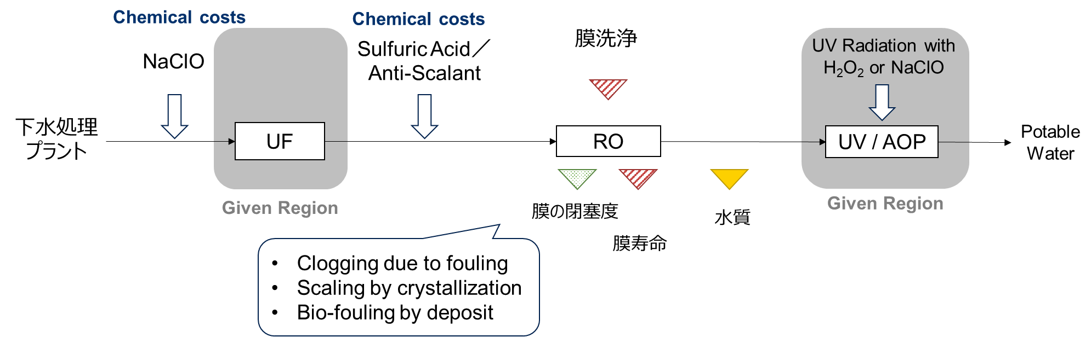
RO運転計画問題での検証：最適化問題
2. 技術検証結果・成果 ▶ 最適化技術
ROプロセスの実データを用いてモデルを構築し、1か月の操業計画を計算。
再生水プロセス概要
再生水PJT オレンジ郡水道局 ROプロセス
RO膜の状態などを考慮しながら薬液コストを最小化
線型重回帰で各膜の水質モデルを学習し、問題を構築
水質基準、膜の詰まり、膜洗浄、膜寿命など

Slide 24
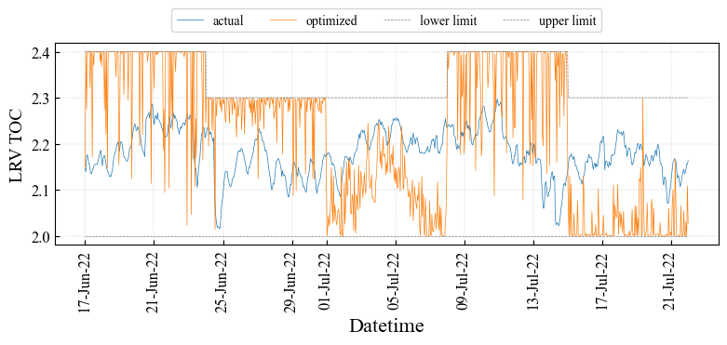
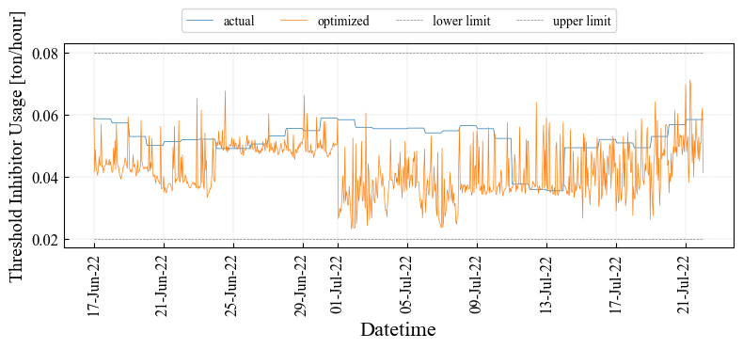
RO運転計画問題での検証：結果まとめ（抜粋）
2. 技術検証結果・成果 ▶ 最適化技術
様々な制約条件を満たしながら、コストを削減する操業計画が得られた。
前週学習&翌週最適化を5週分計算して、結果を繋げた
TOC除去率：水中の有機物の除去率
スケール防止剤：RO膜詰まりを防止する薬液
最適計画は、水質基準を遵守している
薬液コストは、操業実績よりも削減されている
水質基準
各週で特性が異なるのはモデルに起因
1週間計画の計算時間：約10分、問題規模：336変数、1859制約、1時間データ
より滑らかにするには、変動幅制約を厳しくする必要があるが、可能解獲得が困難となる
SHADE + Feasibility Ruleを使用、5000反復、100個体
ノートPC（Intel Core i5-1145G7(2.60GHz)、内蔵GPU 11th Gen）

Slide 25
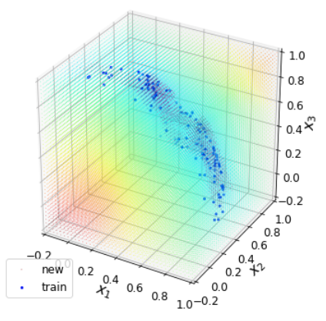
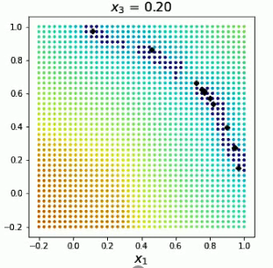
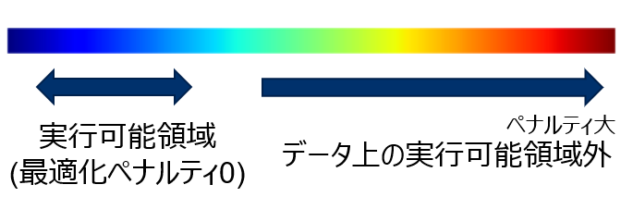



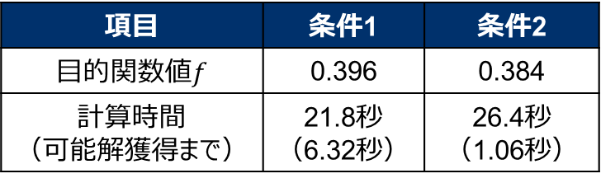
データ駆動制約問題での検証
2. 技術検証結果・成果 ▶ 最適化技術
人工データから抽出した非凸な制約を課した問題に適用し、性能を検証。
制約違反量の景観（3次元球殻型の人工データ）
検証結果
AutoEncoderで人工データの特性を抽出し、
非凸な特性を満たす領域を制約条件として課した
学習データ
実行可能領域
非凸な制約でも、実行可能な準最適解を得た
SHADE + Feasibility Ruleを使用
$$x^{∗}≅0.6×1,f^{∗}≅0.36$$
学習データ
項目 | 条件1 | 条件2
目的関数値$f$ | 0.396 | 0.384
計算時間 （可能解獲得まで） | 21.8秒 （6.32秒） | 26.4秒 （1.06秒）
実行可能な最適解
目的関数値$f$の最小解
条件1：100反復/10個体、条件2：100反復/100個体
目的関数と制約違反量の
パレートフロンティア
Google Colaboratory上で、python実装のもとで計算した
3次元空間
2次元断面（$x_{1},x_{2}$）
※$g\left(x\right)≤0$の領域は、 $−max\{g\left(x\right)\}$に置換して描画

Slide 26
技術評価まとめ
2. 技術検証結果・成果
最適化技術検証で、開発したモデリングと組合せた検証が未実施なのは、「モデリング単体の検証で予測精度が線形と同等だったため、見込みが無いと判断したから。一方、最適化技術の非凸なモデルへの適用可能性を見るために、確実かつ簡易なAEを使用した検証を実施した」と説明
モデリング技術の精度が目標に達しなかったため、最適化と組み合わせた検証および技術開発は困難と判断。
 | アプローチ | 技術 | 見込み | 検証結果
モデリング | M1. 動的システム学習 | DVBF | × | 予測精度は改善せず。制御性能は改善することもあるが不安定。 予測誤差と制御性能に相関がみられずモデル選択が困難なことから、実用困難。
 |  | カーネル部分 空間同定法 | × | 予測精度は改善せず。制御性能は多少改善するが、ベンチマークに到達せず。
 | M2. 次元削減・特徴抽出 | Kernel PCA／Auto Encoder | × | 動的要素への拡張は困難だと判断。
最適化 | O1. 有制約大域的最適化 | 大域的最適化 + 制約対処法 | 〇 | ブラックボックス最適化のアルゴリズムを開発し、非線形制約やRO運転最適化への適用を通して、効果を確認した。 混合整数や連携プロセスの検証まで到達しなかった。
 | O2. 凸緩和&分枝限定法 | 凸緩和& 分枝限定法 | × | 小規模な問題でも目標時間を大きく越え、改善の余地も薄い。

Slide 27
技術評価・検証で得た知見
2. 技術検証結果・成果
他設備と連携して全体最適化する際は、設備単体の最適点とは違う点が最適なことが多い。その未知の領域のデータがないのでモデル化困難。
検証結果で、「外挿領域で当てにならない」的なことを言わないと、話がつながらない。
設備単体でも難しいという話 (動特性・非線形性のモデル化そのもの) と、連携させようとしたら…という話 (外挿領域の難しさ) と両方。
ネガティブな知見だと思って書いたが、
単に精度が出なかった理由になってる？
ほげほげ。
期待
残った課題
モデリング技術
動特性を考慮したモデリングは、一定の制御性能向上に期待できる。
本技術はデータの局所的な非線形傾向をモデル化できるが、最適化では学習データから離れた外挿領域での大域的な傾向を活用したい。
運転可能領域を網羅するデータが必要となる。
最適化技術
ブラックボックス最適化自体は応用先が様々あるため、展開に期待できる。
モデルが重い場合は、評価回数を削減する技術（応答局面法等）を別途併用する必要がある。

Slide 28
LR2審査 アジェンダ
研究開発提案・計画 振り返り
背景・課題
研究開発のスコープ
開発目標
計画・体制
技術検証結果・成果
各要素技術の検証
検証結果概観
テーマ全体の状況
テーマの状況概観
アウトプット、リソース
今後について

Slide 29
テーマの状況概観（クローズ理由）
3. テーマ全体の状況
ビジネス上の課題は聞かれると思うので、予備資料に置いておく。
YJP資料によると、初期導入費用、予算計画立てられない問題などがあると分析しているようだが……
下記の状況から、テーマの大幅な見直しが必要と判断し、現行テーマはクローズしたい。
技術評価：モデル精度が目標未達で、既存市場でのモデリング工数削減に貢献できないと判断。
別PJT活動：他候補プロセスへの適用も視野に入れていたが、物理モデルが必須であるため、断念した。
市場調査：LR1以降調査が進まず、対象を絞れなかった。
前テーマビジネス：有償FSやシステム売りとしての受注はあるが、成果報酬契約は3件 (石巻2KP/1KP、秋田晒)。技術により精度向上・工数削減を実現したとしても、成果報酬契約がとれないとビジネスが拡大しにくい。
個人的には「品質に関係するデータを網羅的に取得できない」だと思います。品質データが変わっても（現象が現れても）、他の受領データには要因が現れない（独立性が高い）から説明できないと推測します。だから、統計モデルではなく、物理モデルが向いてる。もちろんデータ量が少ないのもある。
正しい?
既存市場
新市場候補
紙パルプ蒸解／下水
再生水RO膜／リサイクル化学
モデル化に直結するデータ
もう少し考える:
取得不可なのが原因なのか? モデル化に直結するデータが取れなくても、結果としての現象は測れているはずで、それでなぜ統計モデルが作れないのか。
計測可能なデータ量 (変数の数、サンプルサイズ) が少ないので、モデルを一意に特定できない?
取得可
取得不可
物理モデルの位置づけ
データ駆動の補助に有効
必須
データ駆動＋物理モデル
データ駆動のみは不向き
本テーマの挑戦は、これをデータ駆動だけで置換することであった
こちらは適用できない

Slide 30
アウトプット
3. テーマ全体の状況
モデリングと最適化で分けるのではなく、
実装
DVBF
K-SID
SHADE + FS
……
(蒸解の反応を模したモデルもここに並べる?)
知財
みたいに並べるか
ソフトウェア実装
DVBF
カーネル部分空間同定法
SHADE + FS
…
(蒸解の反応を模したモデルもここに並べる?)
知財提案 6件
特許ビジュアライゼーション 5件 (余裕度に応じた運転、プラントモデルの調整、請求額のための評価、モデルの作成、CBF) → うち1件は取りやめ、4件継続中
プラント運転支援システム (予定, 鵜飼さんの)

Slide 31
外部発表（最適化技術）
3. テーマ全体の状況
論文投稿：2件（FY22 1件、FY21 1件）
国際会議：3件（FY23 2件、FY22 1件）
国内会議：14件（FY23 6件、FY22 4件、FY21 2件、FY20 2件、SSI優秀論文賞受賞）
論文投稿（査読有）
1 | 安田・熊谷・田村・安田：「有制約最適化のための制約条件の目的関数化と適応的重み調整を用いたMOEA/D」、電気学会 C部門誌、Vol.143、No.3（2023.3.1）
2 | 安田・熊谷・田村・安田：「MOEA/Dの有制約最適化への拡張と適応的重み調整に関する基礎検討」、電気学会 C部門誌、Vol.142、No.3（2022.1.1）
国際会議発表（査読有）
1 | Y. Yasuda, H. Kojima, W. Kumagai, K. Tamura, K. Yasuda: “MOEA/D with Feasibility-based Weight Adjustment for Constrained Optimization”, IEEE Symposium Series on Computational Intelligence 2022（2022.12.4）
2 | Y. Yasuda, H. Kojima, W. Kumagai, K. Tamura, K. Yasuda: “A Switching Normalization Method in Decomposition-based Constraint Handling for Constrained Optimization”, SICE Annual Conference 2023（2023.9.9）
3 | Y. Sato, W. Kumagai, Y. Yasuda, K. Tamura, K. Yasuda: “Differential Evolution Using Superior Infeasible Solutions for Constrained Optimization”, IEEE Conference Systems, Man, Cybernetics 2023（2023.10.4）

Slide 32
リソースまとめ
3. テーマ全体の状況
工数、経費、設備
開発関係予算 (FY22計画に計上済み)
年度 | 項目 | 費用 | 備考
FY22 | 共同研究費用 | \1.0M | 都立大
 | 開発費 (外注) (FY22 3Q) | \5.0M | 数理システム

Slide 33
LR2審査 アジェンダ
研究開発提案・計画 振り返り
背景・課題
研究開発のスコープ
開発目標
計画・体制
技術検証結果・成果
各要素技術の検証
検証結果概観
テーマ全体の状況
テーマの状況概観
アウトプット、リソース
今後について

Slide 34
自己分析
4. 今後について
これがあるほうが、テーマクローズと今後を繋げる説得材料や方針になります。
進める上で、反省点はあったか？
コンセプト実現の上で、他に検討・解決しなければならないことは何だったか？
進め方とか、そもそもテーマの立て方とか、

Slide 35
自己分析
考察1は「市場調査・分析の進捗が無かった」とも言い換えられますが、今後に生かすならその理由が重要な気がします。むしろ、「技術開発の難易度は高いけど、対象プロセスを絞りながら適合するのに必要な工夫を探って実現可能性を高めることを期待して、とりあえずLR1は通過した」という認識。
4. 今後について
まずは文で書いたが長くて漠としているので後で整理する。
(既存の紙・水以外の) 対象プロセスの分析が進んでいれば、技術的に難易度が高そうだと判明した時点で、達成可能な性能でカバーできる市場に対象を変更するなど、方向性の修正もあり得たかも知れないが、できなかった。
前テーマで経験を積んだ製紙・水処理のモデル化で課題を分析した結果として、動特性・非線形性のモデル化に取り組んだ (これ自体は今でも課題だと認識している)。一方、その後取り組んでいるRO膜のモデル化やリサイクル化学などでは、劣化や詰まりなど長期的に累積する現象 (一連のデータ取得に時間がかかるのでサンプルサイズが小さい) を扱わなければならなかったり、現象の複雑さに対して測定点が少なかったりして、
モデル化に関しては何が問題か実は切り分けられていない?
モデリング技術の限界でうまくモデル化できていないのか?
実は未測定の外乱の影響などの方が大きいのか?

Slide 36
今後の方向性
4. 今後について
モデル化にフォーカスしすぎ？操業支援をするにはという文脈のほうが包含する気がする
市場の将来性を元にモデル化の必要なプロセスを見直す。
それらのプロセスはどのような特性を持つか
モデル化対称の複雑性、データの入手性、…、をもとに、どのようなモデル化を行うべきか
物理的なモデルを作るべきなのはどこで、どのような知見が必要か。統計的なモデルを作るべきなのはどこで、どのような特性を捉えられれば良いか。
その上で、それらのプロセスのモデル化に必要な新技術を開発する新テーマを、FY24上期に立ち上げる。
本テーマの元で活動していた項目の今後
RO膜のモデル化 → TBD
DDMO関連 (米国再生水の水処理部分へのDDMOの適用、DDMO on XRAI、モデルビルダーメンテナンス、最近はほぼないがDDMOnEX/DERMSサポート) → TBD
残件
研究報告書の作成・提出
別PJT活動は、補足スライドにリストとして書き出しておくのが良いと思います
スケジュールの別線として別PJT活動の線を薄く記載しておくのもありです

Slide 37
付録

Slide 38
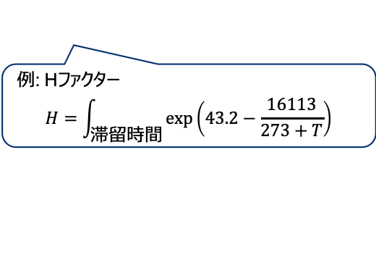
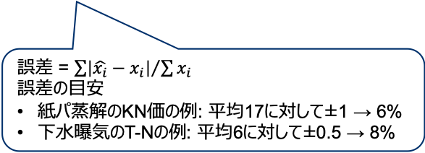
技術の性能評価
モデリング技術・最適化技術のそれぞれで、ベンチマーク問題を作成し、下記指標を用いて目標性能に達しているかを評価する。
 |  | 技術
 |  | モデリング | 最適化
対象 | 動特性 | 動特性を持つ対象を誤差5%以内でモデル化できること。 | 下記のベンチマーク問題について、 15分以内に解けること。 (動特性の影響は問題規模に現れる) 変数: 混合整数2,500個 (うち、バイナリTBD個) 制約数: 7,900個 制約条件 左の非線型制約 NNやカーネルSIMを用いた非凸制約 線型制約
 | 非線型性 | 有理関数 (3次)、指数関数、対数関数を含む対象を誤差5%以内でモデル化できること。
規模削減テクニックにより、見積もり直した
例: Hファクター
$$H=\int_{滞留時間}{\exp\left(43.2−\frac{16113}{273+T}\right)}$$
三島では0個。OnOffがあると、設備数×タイムステップ
誤差 = ${\sum{\left|\hat{x_{i}}−x_{i}\right|}}/{\sum{x_{i}}}$
誤差の目安
紙パ蒸解のKN価の例: 平均17に対して±1 → 6%
下水曝気のT-Nの例: 平均6に対して±0.5 → 8%

Slide 39
有効性評価における検証方法
対象プロセスのデータで、下記の検証・評価を行う
検証①
モデリング技術単体の評価
検証②
モデリング技術＋最適化技術の評価
単体モデル
実績データに固定
プラントモデル全体
原料・生産計画
品質
モデルA
入力変数
出力変数
入力変数1
中間変数1
(外因)
モデルC
出力変数
モデルB
実績データを入力
予測値を計算し、実績データとの誤差を計算
入力変数2
中間変数2
(操作)
制約を満たす値を最適化で求める
予測値を計算し、実績データとの誤差を計算
予測精度が目標精度を上回るかを評価
15分以内に実行可能解を獲得できるかを評価
予測精度が目標精度を上回るかを評価
※最適化はモデルが必要なので、実データを用いた検証では必然的にモデリング＋最適化の評価となる
※検証②では、出力を実績に固定し、入力変数の結果と実績の誤差を計算する評価も実施する予定

Slide 40
有効性評価対象のプロセス
下記のプロセスにおける人工データ・実データを有効性評価の対象とする
対象プロセス | 人工データ | 実データ | 主な検証対象 | 目標精度 (人工)
紙パ 蒸解工程 | Hファクターモデル | 石巻2KPの運転実績データ | 動特性 + 非線型性 | KN価 5%
下水処理 プロセス | ASMモデル | 三重県南部浄化センターの運転実績データ (IR入りモデル) | 動特性 | T-N, NH4-N 5%
再生可能 エネルギー | 蓄電池モデル | EMS標準化PJTでの充放電特性 (仮) | 非線型性 | 未定
リサイクル 化学 | 未定 | 未定 | 未定 | 未定

Slide 41
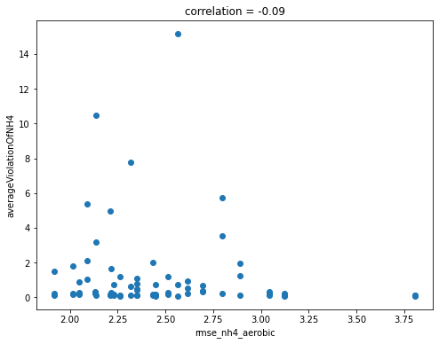
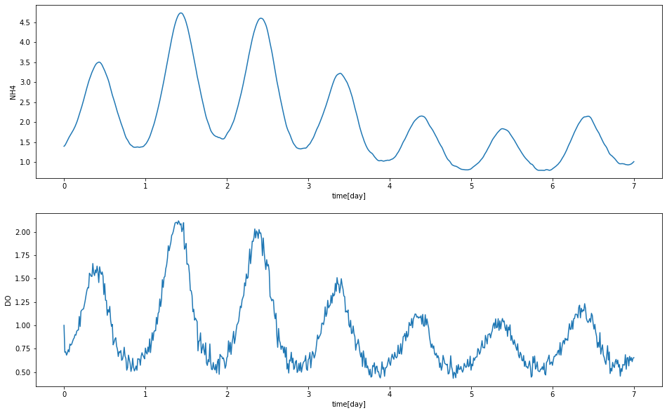
M1. 動的システム学習からのアプローチ
2. 研究開発の進捗状況 ▶ モデリング技術
予測誤差を最小にすることが、必ずしも、最適操業とは一致しない、と指摘する文献があった。また、別の文献では、オフラインデータがカバーしない領域で、コストの見積もりが不正確になるために、モデルを基にした操業計画が最適にならないことがありうると指摘。（詳細 付録M1-1参照)
操業の最適化を支援するタスクでは、モデルの予測精度を根拠にして、操業計画の妥当性を主張することが多ため、モデリングのフェーズで、予測精度を追及する傾向がある。これは、学習したモデルを基にした操業計画が最適にならない可能性を示唆する。
モデルベースの強化学習の知見がプロジェクトが想定する制御対象にも当てはまるか調べるために、下水処理施設のシミュレータを対象に、DVBF(DEEP VARIATIONAL BAYES FILTERS)によりデータをモデル化し、予測誤差と制御の性能の関係を調査した。
結果として、予測誤差と、操業計画に基づいて運転したときのコストには、相関がみられなかった。したがって、モデリングのフェーズで予測精度を追及することを見直す必要はないと判断した。
下水処理シミュレータ
（制御対象のプラント）
この例では、
超過量の平均は0.25
シミュレータでデータ収集
モデルを学習するためのデータ
DVBFで
モデル化
コスト関数（NH4の基準からの超過量）
プラントのモデル
強化学習で
最適操業計画
作成
最適操業計画
シミュレータで計画を評価
下水処理シミュレータ
（制御対象のプラント）
モデル化誤差（NH4の予測誤差）
図２. シミュレータを最適操業計画で
制御した結果の一例
図１. 予測誤差とコストの間の散布図
Notes:
モデリングの技術や最適化にモデルを応用するときのの課題を調べるために、
neurips 2020の文献とその参考文献のうち、
model-based の強化学習を扱った文献を調査した。
結果として、
"予測誤差を追及するとかえって制御のパフォーマンスが悪化する"と主張する文献があった。
文献によると、パフォーマンスが下がる根拠は、
"最適化をすることで、分布がオフラインデータから乖離して、外挿になるため"である。
一方、
最適化チームでは、"モデリングと最適化を分けて個別に検討する"という方針を採用することが多い。
なぜならば、客先を説得するときに、予測精度を根拠にしているからである。
結果として、モデリングのフェーズで、予測精度を追及する傾向がある。
以上から、強化学習の文脈だけではなくて、我々の文脈においても、
予測精度を追及したモデルを使うことで、制御のパフォーマンスが劣化する可能性がある。
これは、問題の切り分け方を見直す必要がある可能性を示唆する。
一方、強化学習が扱うタスクは、我々の対象とは必ずも同じではないことから、
強化学習で得られた知見を、そのまま我々の文脈に応用できない。
したがって、
下水処理施設のシミュレータを制御対象に見立てて、予測誤差と制御の性能の関係をしらべる
結果として、
"予測誤差を追及するとかえって制御のパフォーマンスが悪化する"を示唆する結果が得られなかった。
具体的には、下水処理施設のシミュレータを制御対象に見立てて、検証した結果、予測誤差とリターンに相関ない。
したがって、問題の切り分け方、フレームワークを考え直す必要がないと判断する。

Slide 42
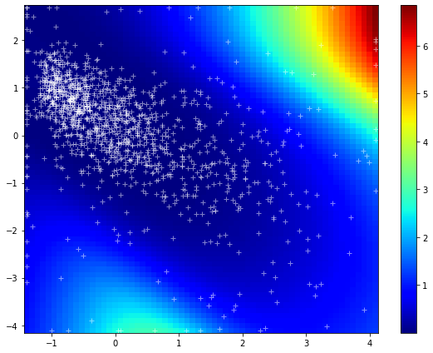
M1. 動的システム学習からのアプローチ
2. 研究開発の進捗状況 ▶ モデリング技術
操業の現場では、習慣やルールによって操作のパターンが決まっていて、操作量を自由に選べないことがある。最適操業計画も、既存の操作のパターンに従う必要があるため、オフラインデータを参照して操作のパターンを学習する。
操作のパターンをVariational Auto Encoders(VAEs)によりモデル化することを検討する。VAEsによって、ある操作変数の組合せを潜在変数に変換し、事前分布との乖離をKL情報量で評価することで、オフラインデータとの乖離を定量化する。最適操業計画を検討するときに、オフラインデータとの乖離をコスト関数に重畳することで、既存の操作のパターンを守ることを期待する。
現在、下水処理シミュレータを使ってアルゴリズムを検証中である。VAEsにより操作変数のデータを学習し、KL情報量を評価した。この結果は、オフラインデータとの乖離を評価できる可能性を示唆する。最適操業計画が既存の操作のパターンを満たすことを検証する。
Encoder
Decoder
MVs:
操作変数
z: 潜在
変数
MV2
MVs B
prior
MVs A
汚水流入量
MVs A
図1. オフラインデータの乖離をVAEsにより評価した結果
白い点: オフラインデータ
色: KL情報量
学習データから離れるほどに、KL情報量が大きくなる。操作変数とオフラインデータとの乖離を評価できる可能性を示唆する。
MVs B
MV1
z
DO

Slide 43
付録 M1-1 調査した文献からの引用
[1]
```
Since the offline dataset may not span the entire state space, the learned model may not be globally accurate. So, a naïve MBRL approach that directly plans with the learned model may over-estimate rewards in unfamiliar parts of the state space, resulting in a highly sub-optimal policy
````
オフラインデータは状態空間の全体をカバーする訳でないため、学習したモデルが大域的に正確とは限らない。したがって、学習したモデルを応用して最適操業計画を作ると、コスト関数の見積もりが不正確になるために、最適な結果が得られないことがありうる。
[2]
```
Joseph et al. [22] note that minimizing prediction error is not the same as maximizing the performance of the resulting policy, and propose an algorithm that optimizes the parameters of the model rather than the policy’s.
```
予測誤差を最小にすることが、必ずしも、最適操業とは一致しないと、指摘する。(以下略)
[1] Kidambi, R., Rajeswaran, A., Netrapalli, P., & Joachims, T. (2020). MOReL : Model-Based Offline Reinforcement Learning. ArXiv, abs/2005.05951.
[2] Grimm, C., Barreto, A., Singh, S., & Silver, D. (2020). The Value Equivalence Principle for Model-Based Reinforcement Learning. ArXiv, abs/2011.03506.

Slide 44
検証方法
2. 技術検証結果・成果 ▶ モデリング技術
図にする。鵜飼さんp.1の要素も混ぜる。
データ：紙パルプ 蒸解工程
対象: DVBF, K-SID
方法: 予測誤差と制御性能を以下の観点から評価する
動特性のみを入れた場合、動特性と非線型性を入れた場合で、どの程度性能が向上するか。
「よいモデル」を選択できるか
予測誤差は過去データから机上で評価できるが、本当に必要な制御性能は実際の対象に適用するまで不明なため。
一報、通常のモデリングでは予測誤差を最小化するように学習する。
必要な性能 (とは?) が達成できるか

Slide 45
M1. 動的システム学習からのアプローチ >> 検証手段
モデルの精度: 日本製紙 石巻工場 蒸解工程 実績データを使って評価した
モデルを使った制御の評価: 蒸解工程を模擬したシミュレータを使って閉ループシミュレーションにより定常偏差を評価した
ベンチマーク: シミュレータを使ったコントローラの定常偏差をベンチマークとした
モデル: DVBF, カーネル部分空間同定法および重回帰モデル(MLR), FIR(Finite Impulse Response)をDDMに相当する学習アルゴリズムとして評価した
コントローラ: 強化学習のアルゴリズム(Soft Actor-Critic)を使って学習した。コスト関数には、偏差の絶対値と操作量の外挿の程度の和とした。なお、外挿の程度は、k近傍法を使って算出した。
実績データ入力
モデルを選択
シミュレータ 学習
モデル 学習
コントローラ 学習
コントローラを学習
閉ループ
シミュレーション
精度を評価
閉ループ
シミュレーション
図1. 検証手順を表すフローチャート図

Slide 46
M1. 動的システム学習からのアプローチ >> 検証結果 >> DVBF
結果はDVBF, K-SID並べて、それぞれの傾向を説明
DVBFにより線形モデルを３つ、区分線形モデルを６つ学習した
線形モデル、区分線形モデル、ともに予測誤差はMLR, FIRに比べて劣化する傾向があった
線形モデル、区分線形モデル、ともに定常偏差は、DDMに相当する学習アルゴリズム(MLR,FIR)を改善する傾向があった
線形モデル、区分線形モデル、ともに定常偏差は、ベンチマークの定常偏差に到達することがあった。
予測誤差と定常偏差には相関が見られなかった。最適化計算に応用するモデルを選択する指標に予測誤差を使えない。
グラフにできるなら、その方がパッと見てわかる
学習アルゴリズム | パラメタ | 予測誤差 | 定常偏差
MLR | - | 1.09 | 0.62
FIR | - | 1.12 | 0.62
DVBF | 線形 | 1.08 | 0.63
 | 線形 | 1.33 | 0.43
 | 線形 | 1.77 | 0.62
 | 区分線形 クラスター数=4 | 1.14 | 0.57
 | 区分線形 クラスター数=4 | 1.50 | 0.59
 | 区分線形 クラスター数=4 | 1.68 | 0.49
 | 区分線形 クラスター数=16 | 1.40 | 0.50
 | 区分線形 クラスター数=16 | 1.44 | 0.72
 | 区分線形 クラスター数=16 | 1.73 | 0.49
ベンチマーク | - | - | 0.44
表1. DVBFの評価結果
予測誤差は検証期間のRMSEで評価した
定常偏差は偏差のRMSEで評価した

Slide 47
M1. 動的システム学習からのアプローチ >> 検証結果 >>カーネル部分空間同定法
カーネル部分空間同定法により線形モデルを１つ、非線形モデルを３つ学習した
線形モデル、非線形モデル、ともに予測誤差はMLR, FIRに比べて同等か、劣化する傾向があった
非線形モデルの定常偏差は、DDMに相当する学習アルゴリズム(MLR,FIR)を改善することがあった
線形モデル、非線形モデルの定常偏差は、ベンチマークに到達しなかった
予測誤差と定常偏差には相関が見られた。予測誤差を使って最適化計算に使うモデルを選択できる可能性を示唆する。
学習アルゴリズム | パラメタ | 予測誤差 | 定常偏差
MLR | - | 1.09 | 0.62
FIR | - | 1.12 | 0.62
部分空間同定法 | 線形 | 1.17 | 0.58
 | 出力を特徴変換 | 1.67 | 0.73
 | 入力を特徴変換 | 1.13 | 0.51
 | 入力と出力を特徴変換 | 1.41 | 0.61
ベンチマーク | - | - | 0.44
表1. カーネル部分空間
同定法の評価結果
予測誤差は検証期間のRMSEで評価した
定常偏差は偏差のRMSEで評価した

Slide 48
M1. 動的システム学習からのアプローチ >> 検証結果 >> まとめ
このスライドはなくして、全体のまとめで言う (?)
このあたりは前のスライドで言わないと伝わらない。
カーネル部分空間同定法を最適化計算に応用する
定常偏差がDDMに相当する学習アルゴリズムに比べて改善したため
予測誤差と定常偏差が相関したため、予測誤差を指標に最適化計算に応用するモデルを選択できる可能性があるため
DVBFでは、予測誤差を最適化計算に応用するモデルを選択するときに応用できないため
表1. モデルの評価結果のまとめ
評価指標 | DVBF | 部分空間同定法
予測誤差はDDMに比べて改善したか? | × | △
定常偏差はDDMに比べて改善したか? | ○ | ○
定常偏差はベンチマークを到達したか? | ○ | ×
予測誤差と定常偏差に相関があるか? | × | ○

Slide 49
M1. 動的システム学習からのアプローチ >> 応用と課題
学習期間と検証期間 入力
想定するエンジニアリング
DDMと同様に、ユーザが学習期間と検証期間を選択する
DDMと同様に、ユーザがムダ時間およびシミュレーション期間を設定する
システムが、予測誤差を基準に最適化計算に応用するモデルを選択する
課題
蒸解工程のシミュレータを使って検証した。カーネル部分空間法を応用できるプラントの種類や市場を調査するためには、さらなる検証が必要と考える。
ムダ時間とシミュレーション期間 入力
ユーザ
モデル 選択
モデル 学習
システム
予測誤差 評価
予測誤差が
最小のモデルを選択
図1. 想定するシステムのフローチャート図
最適化計算

Slide 50
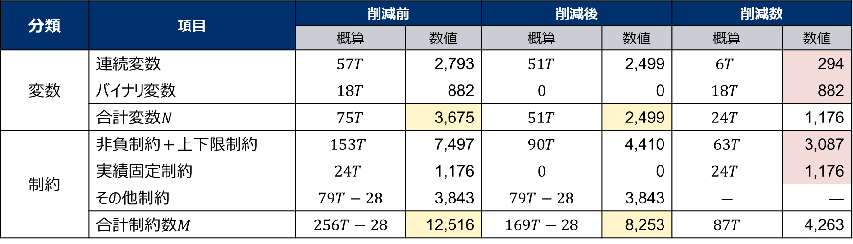
問題規模削減テクニック
補足
DDMO方式の定式化における冗長な変数・制約を除去する。
DDMO方式では、最適化する上で冗長な変数・制約が含まれる
A：標準的に自動追加する制約の中に、役割が重複しているものがある
B：標準的に自動設定する変数の中に、固定するものがある
分類 | 項目 | 削減前 |  | 削減後 |  | 削減数
 |  | 概算 | 数値 | 概算 | 数値 | 概算 | 数値
変数 | 連続変数 | $$57T$$ | 2,793 | $$51T$$ | 2,499 | $$6T$$ | 294
 | バイナリ変数 | $$18T$$ | 882 | $$0$$ | 0 | $$18T$$ | 882
 | 合計変数$N$ | $$75T$$ | 3,675 | $$51T$$ | 2,499 | $$24T$$ | 1,176
制約 | 非負制約＋上下限制約 | $$153T$$ | 7,497 | $$90T$$ | 4,410 | $$63T$$ | 3,087
 | 実績固定制約 | $$24T$$ | 1,176 | $$0$$ | 0 | $$24T$$ | 1,176
 | その他制約 | $$79T−28$$ | 3,843 | $$79T−28$$ | 3,843 | $$―$$ | ―
 | 合計制約数$M$ | $$256T−28$$ | 12,516 | $$169T−28$$ | 8,253 | $$87T$$ | 4,263
ルールベースで除去可能
ルールベースで除去可能
元の約34%減

Slide 51
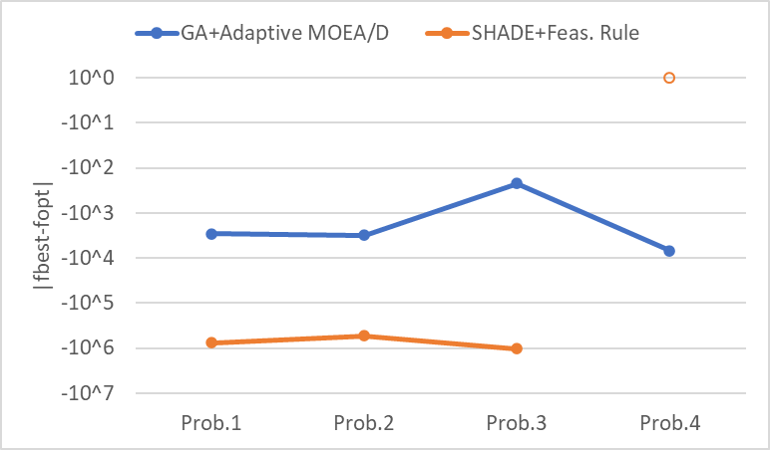
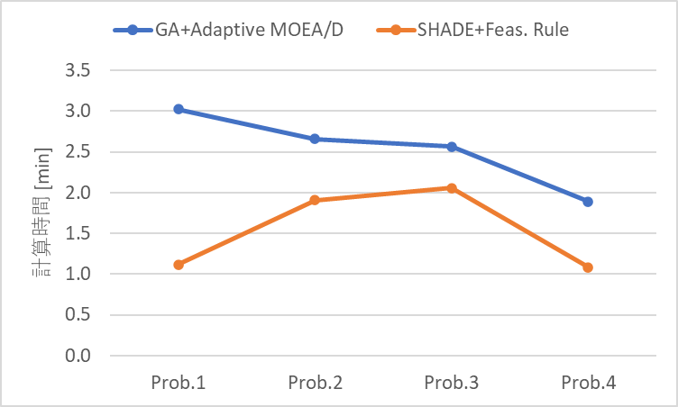
ベンチマーク問題での検証①
2. 研究開発の進捗状況 ▶ 最適化技術
凸制約の問題では、探索性能・計算時間の両面で、違反量削減優先の方法が優れている。
ただし、非凸制約の問題では実行可能解を得られなかった。
探索性能（実行可能解の目的関数値）
計算時間 [min]
可能解得られず
2次制約
指数制約
累乗制約
cos制約
2次制約
指数制約
累乗制約
cos制約
※5000反復、100個体、100次元
※ノートPC（Intel Core i5-1145G7(2.60GHz)、内蔵GPU 11th Gen）、python実装のもとで計算した

Slide 52








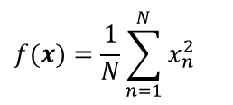



データ駆動制約問題での検証：最適化問題
2. 技術検証結果・成果 ▶ 最適化技術
左の最適化問題が不要なので、p21（問題設定）とp22（結果）を合体させる予定。
目的関数とデータ駆動の制約条件を課した最適化問題を作成した。
最適化問題
制約違反量の景観（3次元球殻データ）
$$f(x)=\frac{1}{N}\sum_{n=1}^{N}{x_{n}^{2}}$$
$f$の最小解（原点）と実行可能領域（学習データ付近）の間に
パレートフロンティアが出現する
$$x^{∗}≅0.6×1,f^{∗}≅0.36$$
目的関数
$$N=3$$
制約条件
$$g(x)≤0$$
初期配置領域
$$0≤x_{n}≤1$$
$$n=1,2,3$$
モデリングした特性式（陽に記述できない）
実行可能な最適解
$$g\left(x;ε\right)=\left\|y−x\right\|−ε$$
$$(ε={10}^{−2})$$
$$y=decode(encode(x))$$
$f$の最小解
AutoEncoderで、学習データから抽出した非凸性の特性式
（学習済モデルで評価）
$(f,v)$のパレートフロンティア
3次元空間
2次元断面（$x_{1},x_{2}$）
※$g\left(x\right)≤0$の領域は、 $−max\{g\left(x\right)\}$に置換して描画

Slide 53
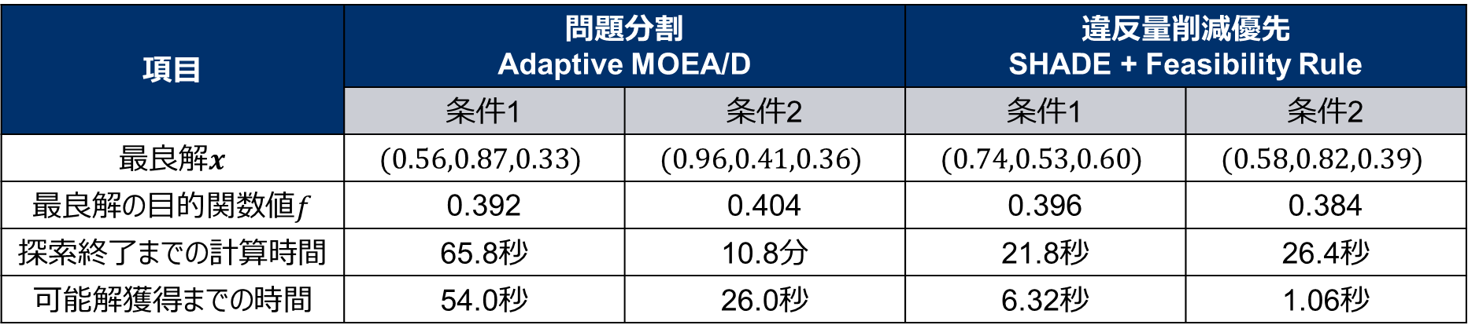
データ駆動制約問題での検証：結果まとめ
2. 技術検証結果・成果 ▶ 最適化技術
右手法だけで十分なので、p21（問題設定）とp22（結果）を合体させる予定。
両手法は、実行可能解かつ同等の準最適解を獲得できた。
一方、計算時間では違反量削減優先の方法が優れている。
項目 | 問題分割 Adaptive MOEA/D |  | 違反量削減優先 SHADE + Feasibility Rule
項目 | 条件1 | 条件2 | 条件1 | 条件2
最良解$x$ | $$(0.56,0.87,0.33)$$ | $$(0.96,0.41,0.36)$$ | $$(0.74,0.53,0.60)$$ | $$(0.58,0.82,0.39)$$
最良解の目的関数値$f$ | 0.392 | 0.404 | 0.396 | 0.384
探索終了までの計算時間 | 65.8秒 | 10.8分 | 21.8秒 | 26.4秒
可能解獲得までの時間 | 54.0秒 | 26.0秒 | 6.32秒 | 1.06秒
※条件1：100反復/10個体、条件2：100反復/100個体
※最適解$x^{∗}≅0.6×1$、最適値$f^{∗}≅0.36$
※Google Colaboratory上で、python実装のもとで計算した

Slide 54

ベンチマーク問題での検証②：問題性質とアルゴリズムの対応関係の仮説
2. 研究開発の進捗状況 ▶ 最適化技術
既存の制約対処法は、下記の相反する性質に対してロバストでない。
実行可能領域の非凸性（非連結性）
$(f,v)$のパレートフロンティアの広さ
決定変数空間における
目的関数の景観
狭く、密な配置
広く、疎な配置
狭い
広い
※白＝可能領域
：Pareto Frontier
仮説
違反量削減優先
影響を強く受ける
影響をほぼ受けない
問題分割
影響をほぼ受けない
影響を強く受ける

Slide 55
ベンチマーク問題での検証②：結果まとめ
2. 研究開発の進捗状況 ▶ 最適化技術
ハイブリッド手法を開発し、相反する性質に対するロバスト性を両立できた。
提案手法
探索性能
Feasibility Rule
Adaptive MOEA/D
PM1
PM2
PM1: Dual Stage Switching Type
前半：問題分割
後半：違反量削減優先
違反量削減優先は影響を強く受ける
途中で切り替え
良
密
非凸性
疎
PM2: Dual Divided Population Type
個体群を2群に分割
群A：問題分割
群B：違反量削減優先
問題分割とPM2は
影響を強く受ける
PM1は両性質の
影響が小さい
良
狭
パレートフロンティアの広さ
広
※データ欠損＝実行可能解を得られなかった

Slide 56

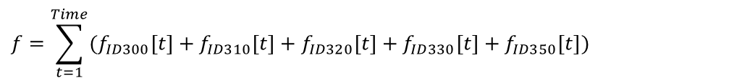


製紙プラント操業計画問題での検証：最適化問題
2. 研究開発の進捗状況 ▶ 最適化技術
製紙工場・蒸解工程
最適化期間 | 次元数 | 制約数
8step (2時間先) | 28 | 49
ペナルティ係数で重みが調整される
$$f=\sum_{t=1}^{Time}{(f_{ID300}\left[t\right]+f_{ID310}\left[t\right]+f_{ID320}\left[t\right]+f_{ID330}\left[t\right]+f_{ID350}\left[t\right])}$$
目標値$D$から逸脱した分を加算
目的関数
KN価
(品質)
$$f_{ID300}\left[t\right]={10}^{2}max⁡\{0,g[t]\}$$
ペナルティ
コスト
コスト
コスト
コスト
$$−0.01≤x_{ID300}\left[t\right]−D\left[t\right]≤0.01$$
制約条件
上下限制約
$$x_{ID300}\left[t\right],x_{ID310}\left[t\right],x_{ID320}\left[t\right],x_{ID330}\left[t\right],x_{ID350}\left[t\right]$$
オフセット・実績固定制約
$$x_{ID310}\left[t\right],x_{ID320}\left[t\right],x_{ID330}\left[t\right],x_{ID350}\left[t\right]$$
一部の最適化変数を実績データに固定
変化幅制約
$$x_{ID300}\left[t\right],x_{ID310}\left[t\right],x_{ID320}\left[t\right],x_{ID330}\left[t\right],x_{ID350}\left[t\right]$$
1step当たりの変化量を制約
釜上部モデル
$$x_{ID310}\left[t\right],x_{ID320}\left[t\right],x_{ID330}\left[t\right]$$
過去実証試験時に、DDMOで抽出したモデルを使用
（等式制約を微小に緩和）
設備特性制約
品質モデル
$$x_{ID300}\left[t\right],x_{ID310}\left[t\right],x_{ID320}\left[t\right],x_{ID330}\left[t\right],x_{ID350}\left[t\right]$$
※他にも、非線形制約やバイナリ変数があるが、今回はシンプルな連続変数・線形計画問題に使用した

Slide 57

製紙プラント操業計画問題での検証：結果まとめ
2. 研究開発の進捗状況 ▶ 最適化技術
計算時間・探索性能の両面で、違反量削減優先の方法が優れていた。
MOEA/Dが可能解を得られなかった問題・条件で、15分以内に実行可能解を得た
Adaptive MOEA/D
Feasibility Rule
適応型PSO
JADE
SHADE
最良解の目的関数値$f$
338,883
527,177
417,427.50
417,427.49
可能解の獲得
×
〇
〇
〇
10.6min
21.4min
14.3min
計算時間
22.9min
(可能解は3.6min)
(可能解は22sec)
(可能解は7sec)
Adaptive MOEA/D
最良解の制約違反量の内訳
変動幅制約 | 設備特性制約 | 合計
50.2 | 32.5 | 82.7
※反復回数20,000、探索点数100
※ノートPC（Intel Core i5-1145G7(2.60GHz)、内蔵GPU 11th Gen）、python実装のもとで計算した

Slide 58
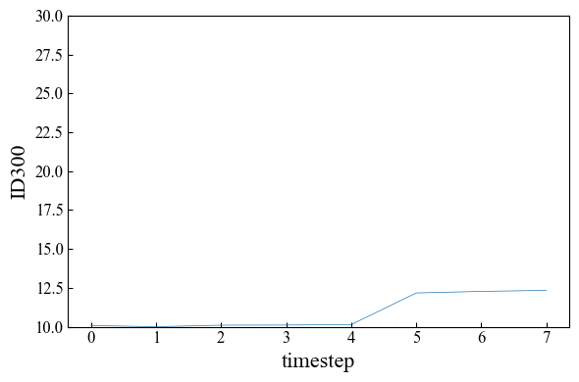
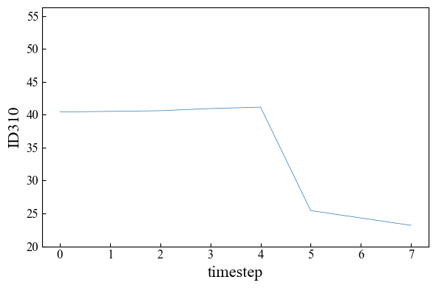
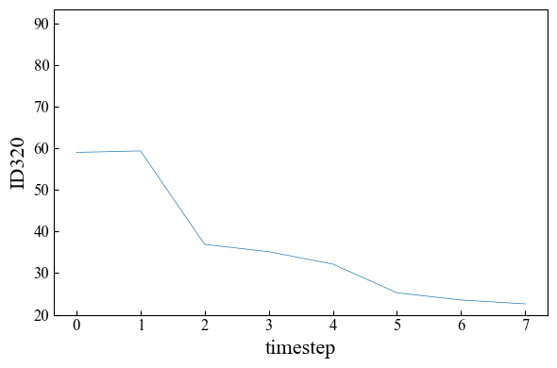
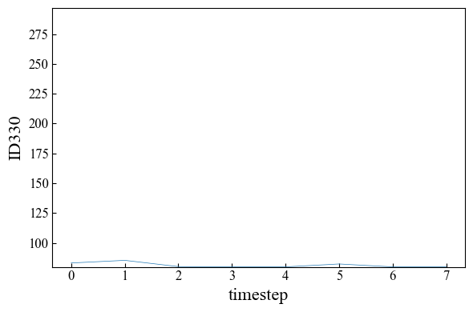
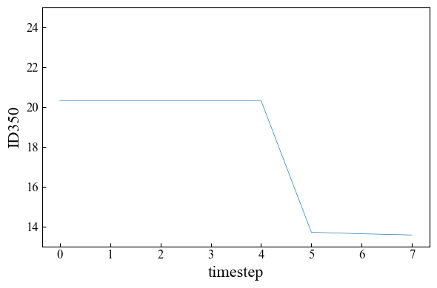
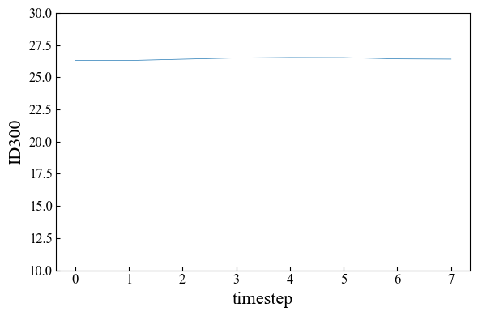
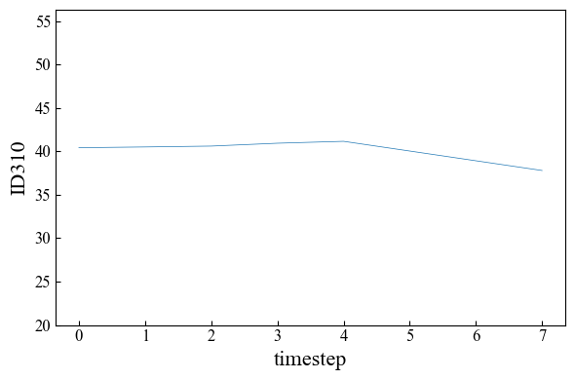
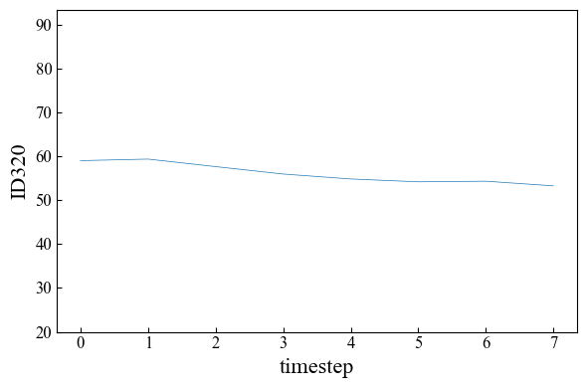
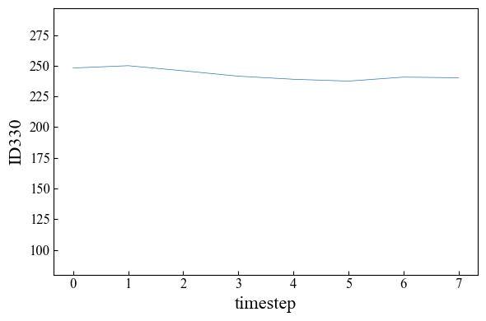
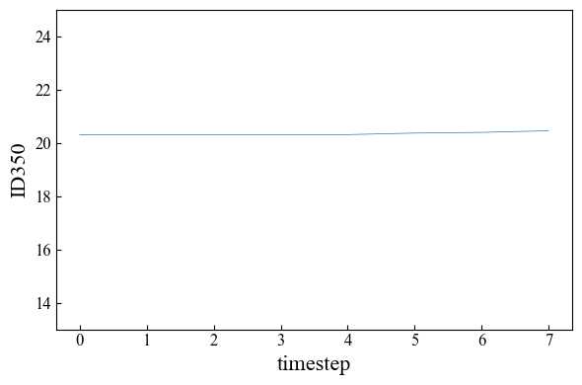
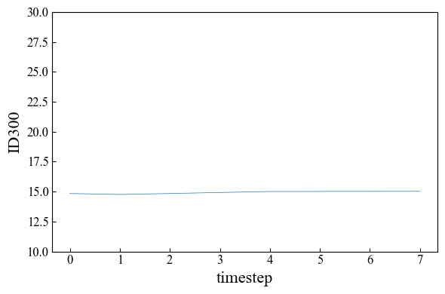

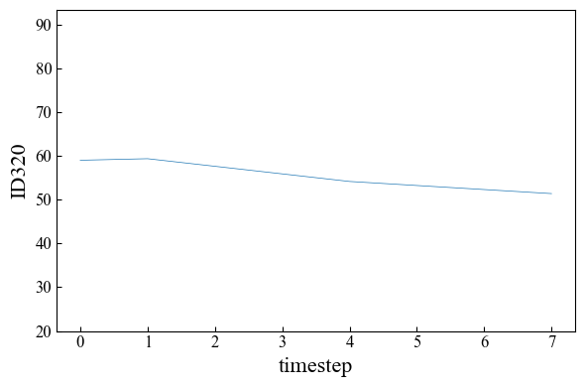
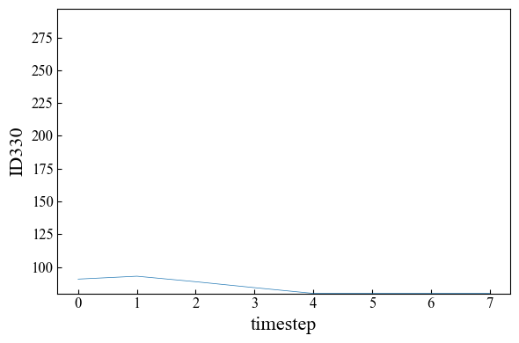
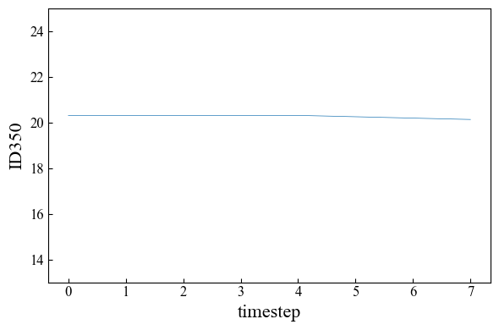


製紙プラント操業計画問題での検証：算出された操作計画
2. 研究開発の進捗状況 ▶ 最適化技術
制約削減優先は、より少ない時間で制約を満たす解が得られた。
ID300：KN価
ID310：上部浸透Hファクター
ID320：下部浸透Hファクター
ID330：蒸解ゾーンHファクター
ID350：残アルカリ×滞留時間
MOEA/D
コスト減少に貢献する側に偏り、制約違反が大きい
目標値15から外れる
適応型PSO + Feasibility Rule
目標値15から外れる
完全に制約を満たすが、目的関数値は改善の余地がある
コストの改善の余地が大きい
JADE + Feasibility Rule
目標値15にほぼ合致
コストを改善できている
完全に制約を満たし、
目的関数値も優れている
SHADE + Feasibility Rule
目標値15にほぼ合致
コストを改善できている
完全に制約を満たし、
目的関数値も優れている
※灰色領域は実績固定期間であるため、最適化変数でない

Slide 59
技術評価の観点
2. 技術検証結果・成果 ▶ 最適化技術
最適化問題定式化の工夫（←とりあえず置いておく）
最適化アルゴリズムの開発
3月末までに、ハイブリッド手法をROやAE問題に適用して比較することが必要だろう
最適化の課題として、変動幅制約の扱いなどが残されている
操業計画以外のデータフィッティングなどでも適用可能性があるため、今後も様々な場面で使うことが期待できる
赤：本テーマにおける理想的な問題
# | 観点 | 選択肢
1 | 問題のタイプ | 机上で自作した問題／操業計画タイプの問題
2 | 変数 | 連続変数／連続＋バイナリ変数
3 | 問題クラス | 線形／凸／非凸／Black-Box
4 | 制約関数のモデリング | 机上で自作した制約／データ駆動で抽出した制約
4 | 制約関数のモデル | White-Box型の制約／Black-Box型の制約

Slide 60
ビジョン

Slide 61
ビジネスモデル

Slide 62
想定市場
オペレーターの手動運転が多く最適化余地が多いプロセス
スケジューリングの効果が大きいプロセス (操業状態の変動が多いなど)
プロセスの性質
窯業・土石
（キルン）
320
化学
1872
ケミカルリサイクル
?
非線型・動特性
下水処理
（曝気）
72.6
10%削減→47 M$
紙パ・製紙
（蒸解・漂白）
433
1%削減→28 M$
鉄鋼・非鉄
1576
再生可能エネ
(蓄電池の非線型性が
見えてきている)
線型・静特性
機械製造業
BTG
（製造業）
エネルギー消費量 PJ/年 (国内)
※数値は国内のエネルギー消費量 [PJ/年] (横軸)
※削減率はこれまでの経験や高度制御の平均的な効果からの推定
※赤枠が本テーマの対象 (実線はDDMOで取り組んだ市場、破線は新たに取り組みたい市場)

Slide 63
化学・紙パ・水業界の外部環境分析 (PEST)
NRIに委託して調査した
プラントAIフロンティアマップ、他
分類 | 項目 | 内容
S | 高齢化の進展 働き方改革 | 従業員の高齢化による技術伝承が課題。 働き方改革により、従業員のワークロードの最適化、業務時間の短縮要求。 根本的な対策として、省人化プラントの設計への意欲も高まっている。
S | 人員不足の顕在化 | 熟練工の退職や、若年雇用人材の不足が顕在化。 人手不足はプラントが抱える全ての課題について影響を与える最も重要な問題。
E | 国内市場の成長鈍化 グローバル競争の激化 | 国内経済の成長鈍化に伴い、化学品（特にバルク素材）の国内需要拡大は先細り新興国での化学品需要の拡大によりグローバルでのコスト競争が激化。紙パ・水も国内需要は減少傾向。
E | 顧客ニーズの多様化 | 顧客ニーズが多様化、製品数のバリエーションが増加傾向。製品のライフサイクル短縮。少量多品種につながり、製造や生産計画の最適化の難易度が高まる。 紙パは従来よりプラントが多工程、多要素設備からなる産業。
S | 供給責任の担保 | 震災などによる大手化学企業のプラント事故を受けて原料・製品の供給停止となるなど、川下へ供給責任の重要性が顕在化。
T | デジタル技術の進展 | 感染症防止のための遠隔操業、制御。Cyber physical systemやdigital twinのによる操業改善。 サイバー攻撃のリスク増大。制御システムのセキュリティに関する取り組み要求。
E | ESG等の環境意識の高まり | ESG投資の普及に伴い、経営の観点からも低環境負荷・持続可能なビジネスモデルの構築が加速。
P | 気候変動対策 SDGs | 主要排出国を含む全ての国が温室効果ガスの削減目標を5年ごとに提出・更新すること。日本も2030年度に2013年度比26%削減。
人手による最適な操業の限界 (技術伝承、人手不足)
最適な操業の必要性の増大 (コスト競争、環境問題)
最適な操業の困難さの増大 (顧客ニーズの多様化)
生産プラントにおける
最適操業の必要性

Slide 64
自社製品・技術マップ
 |  | 対象
 |  | 動力 | 石油・石化 | 紙パ・水
用途 | スケジューリング最適化 |  |  | このテーマで狙う部分
 | リアルタイム最適化・制御
Visual MESA
手動モデリング
MILP (MPO)
VM-SCS
主に物流のモデル (原料供給、タンクヤードなど)
Gurobi
非線型動的な自動モデリング
有制約大域的最適化
DDMOnEX
自動線型モデリング (DDMO)
MILP (MPO)
DDMOnEX
Visual MESA
手動モデリング
MILP (RTO)
RT-OT (Petro-SIM + PACE)
PACE
ステップ応答計測
SRベースのMPC
Petro-SIM
物理モデル
OmegaLand (Mirror Plant)
物理モデル
繰り返しで最適条件探索

Slide 65
Exit先候補
プロダクト
DDMOnEX上で動作する最適化エンジン、および、それに対応するモデルビルダー
再生可能エネルギー向けDERMSパッケージと連携して動作する最適化モジュール
エンジニアリングの仕組み
モデルの新規作成・メンテナンスを集約して効率的に行える仕組み・体制
クラウド上で動作するシステムにして、ドメイン知識を持つ人とモデリング知識を持つ人が強調してモデル化できるようにするなど。

Slide 66
競合他社比較 (紙パ、下水)
項目 |  | YOKOGAWA (日本) | Andritz (オーストリア) | Valmet (フィンランド) | EnviroSim (カナダ)
会社概要 |  | 計測機器、制御システムの開発・製造・販売 売上高 4044億円 (FY19) | プラントエンジニアリング、設備の製造 売上高 8156億円 (2019, 6674 MEUR) | 紙パルプおよびエネルギー産業の設備・制御・サービス提供 売上高 4334億円 (2019, 3547 MEUR) | BioWinの開発・販売とそれを用いたコンサルサービスなどの提供 (社員9人程度の小企業)
注力事業領域 |  | 石油、ガス、化学、電力、鉄鋼、紙パ、薬品、食品など | 水力発電、紙・パルプ、金属、固液分離 (下水や有機性廃棄物) | 紙・パルプ、関連するバイオ燃料ボイラーや排水処理 | 下水処理プロセス
技術 | モデリング | 非線型・動的な自動モデリング | 運転中のSV変化を利用してチューニング (ラゲール多項式で伝達関数をフィッティング) | ステップ応答の実測 | 活性汚泥モデル (ASM) を用いた物理モデル。パラメータは手動設定。
 | 最適化 | 有制約大域的最適化技術 | 不明 | ステップ応答の線型結合によるMPC | なし (シミュレーションのみ)
強み |  | DCSのインストールシェアが高く顧客の信頼を得る。 | 紙・パルプ生産設備をフルスコープで提供。設備知見あり。プラント全体のエンジも可。 | 紙・パルプ生産設備をフルスコープで提供。設備知見あり。 | ASMは国際水協会の提唱するモデルで広く認知。BioWinは設計者や運転管理者から支持を得ている。
※ケミカルリサイクルや再生可能エネルギー分野の競合調査は今後の課題

Slide 67
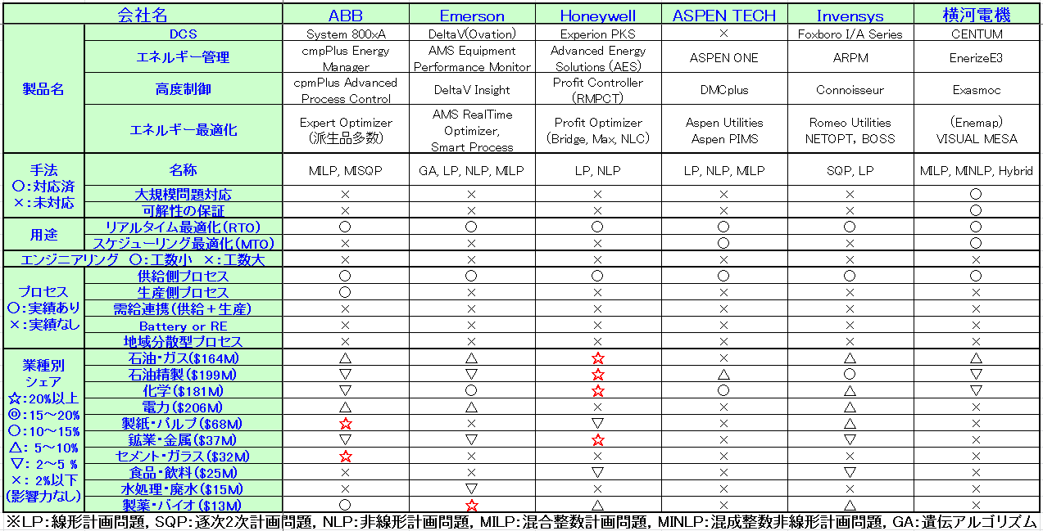
EMS・APC分野での競合
生産プロセス向けソリューションでは、対象プロセスに特化したモデルを持つもの、または、応答テストを必要とするものが多い。

Slide 68
DDMOnEX（前テーマ）ビジネスの現状
3.研究開発プロジェクトのマネジメント
従来のDDMOでモデリング工数の課題が解決しているにもかかわらず、PDCAサイクルによる操業改善サービスには他の課題があると考えられる。
YDJ コンサル部は、BTG、紙パ蒸解、水素配送に展開しているが、ポテンシャル診断での受注に留まっており、成果報酬は1件（日本製紙石巻蒸解）のみ。
本テーマで技術だけを更新しても、将来的に同様の状況になる可能性が高い。

